Slide 1

Projektový a dotační management
Projektové aktivity
Ing. Daniel Němec

Slide 2
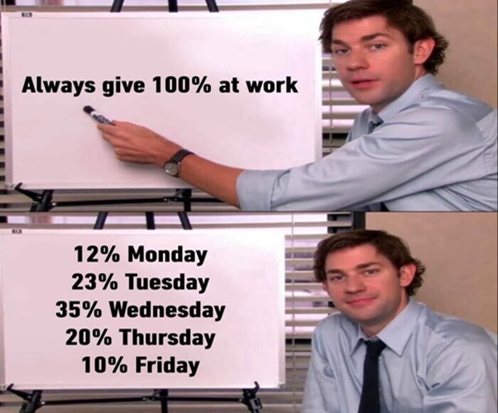

Slide 3
Projektové aktivity
Činnosti, události a práce vedoucí ke splnění projektových cílů ve formě projektových výstupů
Mohou být členěny (v rámci výstupů) do:
  Klíčových aktivit (KA1, KA2, …)
  Projektových balíčků (Work packages = WP1, …)
Aktivity bývají odděleny projektovými milníky

Slide 4
Pracovní balíček 1
Výstup 2.1
Výstup 2.2
Výstup 2.3
Projekt
Pracovní balíček 2
Aktivita 2.3.1
Aktivita 2.3.2
Výstup 1.1
Výstup 1.2
Aktivita 1.1.1
Aktivita 1.2.1
Subaktivita 1.2.1.1

Slide 5
Projektové aktivity z finančního hlediska
Aktivity jsou z projektu financovány v různých formách:
  Mzdy
  Pořízení hmotného/nehmotného majetku
  Materiál
  Služby
  Cestovní náhrady
  Odpisy
  …
Nutno sledovat podmínky vyhlášené dotační výzvy z hlediska uznatelnosti způsobilých/nezpůsobilých výdajů

Slide 6
Přímé výdaje neinvestiční
Osobní výdaje
Cestovní náhrady
Drobný hmotný majetek a materiál
  HW, osobní vybavení, stroje a zařízení – PC do 80 tis. Kč
  materiál
Drobný nehmotný majetek
Odpisy
Nákup služeb
  outsourcované služby
Přímá podpora

Slide 7


Osobní výdaje
Způsobilé výdaje
  hrubá mzda, plat nebo odměna z dohod zaměstnanců včetně zákonných náhrad
  odvody na sociální a zdravotní pojištění
  nemocenská hrazená zaměstnavatelem
  zákonné pojištění odpovědnosti zaměstnavatele
  ostatní obligatorní výdaje (osobní překážky v práci či službě, indispoziční volno)

Slide 8
Stanovení sazeb mezd/platů
Stanovení sazby pomocí ISPV – Informační systém o průměrném výdělku
Alternativní způsob výpočtu mzdy/platu
Využití limitů
Vnitřní směrnice žadatele
Mzdová sféra (soukr. Sektor) / platová sféra (stát, obec, přísp. org. či školská PO)
https://www.ispv.cz/cz/O-ISPV.aspx

Slide 9
Cestovní náhrady
Základní pravidla:
  účel pracovní cesty musí souviset s projektem a být v souladu s cíli projektu
  výdaje musí odpovídat cenám obvyklým v místě a čase realizace projektu
  výdaje musí být realizovány osobami zapojenými do projektu (členy RT) – jinak Přímá podpora – avšak zaměstnanec společnosti

Slide 10
Cestovní náhrady
Způsobilé výdaje:
  cestovné – výdaje spojené s dopravou na služební cestě
  ubytování/nocležné
  stravné – v souladu se zákoníkem práce a podle odpovídajících vyhlášek MPSV
  nutné vedlejší výdaje – parkovné, poplatky spojené s pracovní cestou, konferenční poplatky, poplatky za použití telefonu, dálniční poplatek apod.
  per diems – náhrady zahraničním expertům (výdaje za ubytování, stravné a cestovné v ČR); cestovné zahraničního experta – způsobilý výdaj nad rámec per diems

Slide 11
Drobný hmotný majetek
Pořízení hardware, PC přísluš., poplatky za SW, databáze, ochranné pracovní prostředky, apod.
Pořizovací cena nižší než 80 000 Kč a doba použitelnosti kratší než 1 rok
Způsobilým výdajem je pořizovací cena včetně nutných vedlejších výdajů a případně i DPH (včetně montáže, dopravy, zapojení apod.)

Slide 12
Materiál
Výzkumný či výukový materiál (chemikálie, součástky, materiál pro praktickou výuku apod.)
Musí sloužit pro odborné klíčové aktivity nebo přímou práci s cílovou skupinou
Kancelářský materiál, materiál pro administrativu – obvykle nepřímé náklady

Slide 13
Drobný nehmotný majetek
Nákup softwaru, databází, práv duševního vlastnictví (know-how, licence, patenty apod.)
Pořizovací cena nehmotného neinvestičního majetku rovna či nižší než 60 000 Kč
Způsobilým výdajem pořizovací cena včetně nutných vedlejších výdajů, případně i DPH, u know-how ocenění znaleckým posudkem od příslušného soudního znalce

Slide 14
Nákup služeb
Nákup na zakázku vyvíjených nebo vytvářených publikací, školicích materiálů a multimediálních pomůcek
Odborné služby/studie a výzkum
Audit projektu
Výdaje na konference, kurzy, školení
(Energie), nájemné (pro realizaci aktivit projektu)
Opravy a údržba (ve vazbě na aktivity projektu)
Jiné výdaje (právní poradenství, znalecké posudky, vzdělávání členů odborného týmu související s projektem)

Slide 15
Přímá podpora
  Mzdové příspěvky
  náhrada části mzdových výdajů zaměstnavateli za zaměstnance účastnícího se školení
  Cestovné, ubytování a stravné
  realizací praxí, stáží, exkurzí a vícedenních vzdělávacích pobytů
  hrazeno formou přímé úhrady jednotlivci
  cestovné, ubytování a stravné realizované formou služby je vykazováno v kapitole rozpočtu Nákup služeb
  Doprovodné aktivity
  výdaje související se zapojením cílové skupiny v projektu
  zajištěním asistenta/asistentských služeb poskytovaných přímo zástupcům cílových skupin, výdaje na pedagogický dozor dětí, žáků a studentů jako cílové skupiny

Slide 16
Přímé výdaje investiční
  Dlouhodobý hmotný majetek
  stroje a zařízení
  stavební práce
  pozemky
  hardware a osobní vybavení
  PC větší než 80 000 Kč a doba použitelnosti delší než 1 rok
  Dlouhodobý nehmotný majetek
  licence, SW apod.
  PC větší než 60 000 Kč a doba použitelnosti delší než 1 rok

Slide 17
Další uznatelné výdaje
Správní a jiné poplatky
  pojištění majetku, správní a místní poplatky, poplatky v zájmových organizacích či jiných uskupeních
Nájem a leasing
Odpisy
Vždy dle pravidel uznatelnosti výdajů definovaných ve výzvě!

Slide 18
Nepřímé náklady
Výše stanovena výzvou – obvykle % z přímých N
Většinou se z nich hradí administrace projektu
  osobní náklady realizačního týmu (pozice spojené s řízením projektu, účetnictví, personalistika, ostraha, úklid, IT podpora)
  zařízení , vybavení a materiál související s administrací projektu
  cestovní náhrady - tuzemské služební cesty RT
  služby (nájem kanceláře, energie, internetové připojení, poštovné, publicita, bankovní poplatky)

Slide 19
Příklad 1
Rekonstrukce rodinného domu
WP1 Projektová příprava
WP2 Přípravné práce na stavbě
Projektová dokumentace
Povolení stavby
Připravené staveniště
WP3 Stavební práce
Dokončena hrubá stavba
Instalace rozvodů
Dokončovací práce
Omítky, malby, montáže, podlahy
Přívod elektřiny a vody
Demolice nepotřebných konstrukcí
Architektonická studie
schválení
WP4 Kolaudace a předání
Kolaudační souhlas
Uzavření projektu
Komunikace/Získání stavebního povolení
vyzdění
Elektroinstalace/topení/plyn
Revizní zpráva
Vyúčtování a vyhodnocení

Slide 20
Příklad 2
Expanze a Internacionalizace podniku do zahraničí
WP1 Tvorba kapacit pro světovou produkci
WP2 Internacionalizace podniku
Rozšíření majetku
Školení pracovníků k obsluze nového majetku
Tvorba mezinárodních vztahů
Hledání lokality k expanzi
WP3 Koncepce celosvětově konkurenčního podniku
PR a Marketing v globálním prostředí
Vzdělání pracovníků
Interkulturní
Jazykové
Služební cesty vedení
Uzavírání smluv
analýza země
finanční analýza
analýza trhu
výběrové řízení

Slide 21
Semestrální práce - úkol
  Tvorba projektových aktivit – Realizační fáze
  Grafické znázornění realizační fáze (inspirace snímkem 4)
  Tvorba pracovních balíčků/klíčových aktivit
    Popis WP/KA – cca 2-3 řádky za každý WP/KA
  Názvy a krátké formulace výstupů
  Definování aktivit vedoucích k jednotlivým výstupům
    Popis cca 2-3 řádky za každou aktivitu
  FINANČNÍ ČÁST AKTIVIT NE
  Všechny WP/KA by měly společně tvořit jednotný cíl projektu

